Slide 1











빅데이터마이닝 팀프로젝트
기후 데이터를 활용한 지역별 개화일 추정 모델
벚꽃 개화일 예측 모델링
조장: 홍민기
조원: 김인규, 배진명, 이경훈, 김수연, 권한샘

Slide 2



01
목 차
1. 요구사항 분석
1) 주제 및 선정 이유
2) 기대효과 및 필요성
4. 기초 통계
5. 모델 선정
1) 모델 학습 계획
2) 선정 모델
3) 모델 학습
2. 데이터 수집
1) 수집 방법 및 내용
6. 분석 결과 및 의미
1) 분석 결과
2) 의미 및 결론
3. 전처리 이유와 방법
1) 데이터 형태
2) 전처리 방법 및 이유
7. 참고문헌

Slide 3







02
주제 및 선정 이유
교내의 꽃들이 늦게 피고
빨리 지는 걸 체감
기온
2. 일조량
3. 강수량

Slide 4



03
기대 효과
및
필요성
예상 기대 효과
총학 및 학과 행사 일정 계획에 실질적 도움
여행 및 개인 일정 최적화
꽃가루 알레르기 등 건강관리 시점 예측
지역별 기후 차이를 수치로 이해 가능
직접 데이터를 분석해보고 적용해보는 학습 경험
데이터 기반 예측의 필요성
행사 일정 계획, 알레르기 관리등 실용적 활용
지역별 기후 차이 이해
데이터 기반 현상 분석 경험

Slide 5



04
데이터 수집
기후 데이터
개화일 데이터
관련 이론 및 연구
출처: 대한민국 기상청 기상자료개방포털
- 기간: 2001~2025년
- 범위: 대한민국 광역시 6곳 +서울특별시
- 수집 항목: 기온, 풍속, 습도, 강수량, 일조량
- 출처: 대한민국 기상청 기상자료개방포털
- 기간: 2001~2025년
- 지역별, 연도별 정리
- 개화일 명확화
- 수집 항목: 대한민국 광역시, 서울특별시의 개화일
- 연중 일수로 변환하여 학습
- GDH/GDD 이론
Growing Degree Hours(하루 평균 기온 – *기준온도) x 시간(hours)가 기간 내(2월 중~4월 초) 3,000 ~ 3,500 GDH를 만족하거나,
Growing Degree Days (GDD) = (일최고기온 + 일최저기온)/2 – 기준온도 = 106℃를 만족.
우리나라의 벚꽃의 기준온도 : 5℃.
- 벚나무의 온도 요구량의 통계적 접근 방식
- 플로리겐(FT 단백질)의 감소에 따른 개화 지연
- 국내 벚꽃 개화 시기에 대한 공간예측
-최근 우리나라의 이상기상 발생횟수의 변화

Slide 6



05
전처리 이유와 방법
결측값 처리
평균값 대체 방식 사용 (개화일 결측 시)
날씨 데이터 없거나 개화일도 없으면 해당 지역 제외
시계열 특성 고려한 보간법 적용
데이터 범위 축소
- 8개 도에서 7개 광역시로 축소 (온전한 데이터 확보 위해)
- 데이터의 일관성 및 신뢰성 확보
- 도시 중심 기후 변화 분석에 집중
변수 선정
누적 기온 : 주요 영향 변수 (상관계수 - 0.81)
누적 일조량 : 보조 영향 변수 (상관계수 -0.72)
상관관계 분석 기반으로 2개 변수 최종 선택
데이터 정규화
모델 간 비교를 위한 표준화
이상치의 영향 최소화

Slide 7
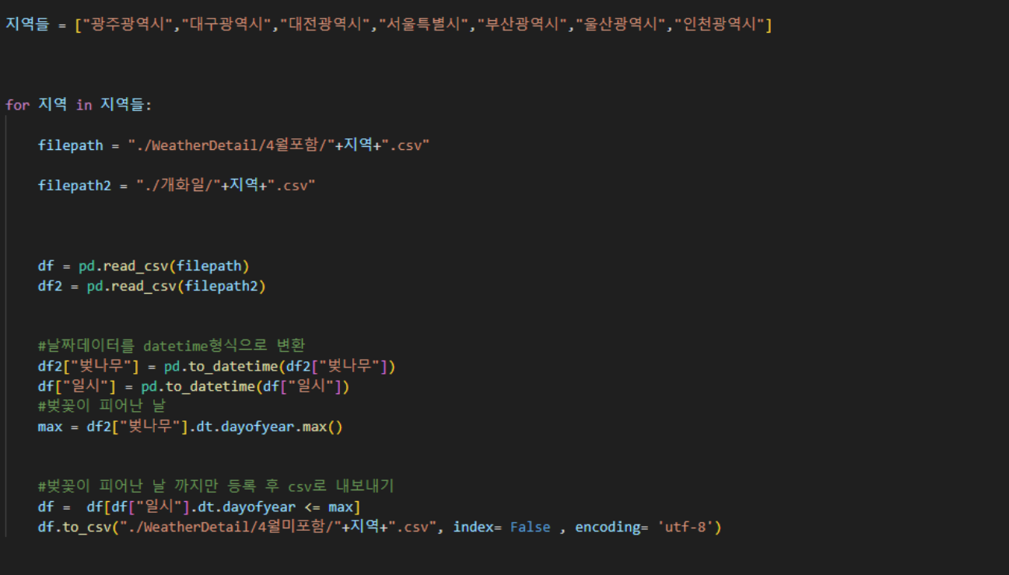
06
상관관계 분석

Slide 8
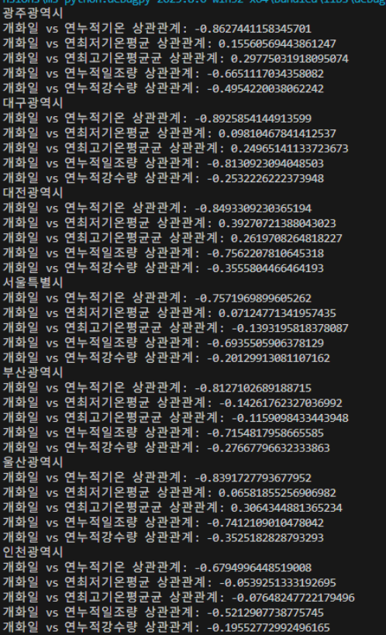
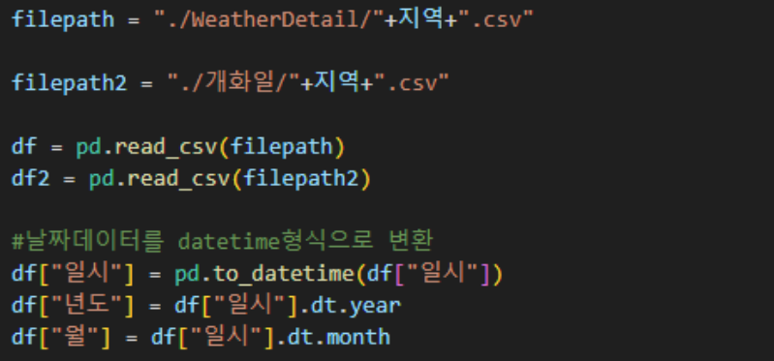
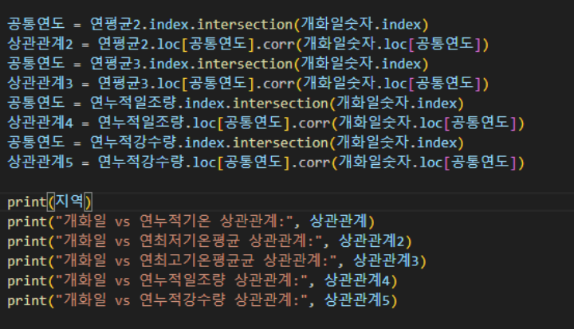
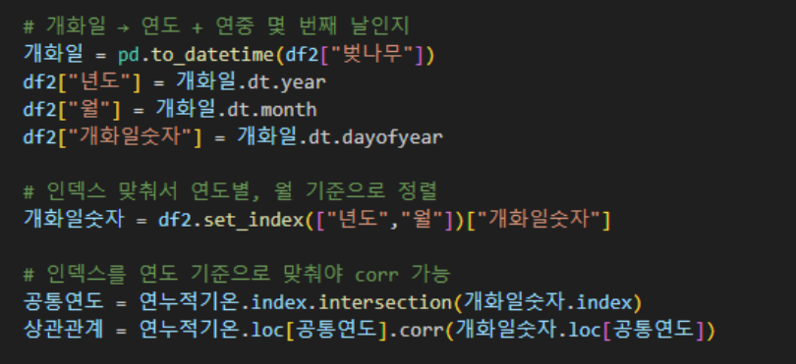
07
상관관계 분석

Slide 9
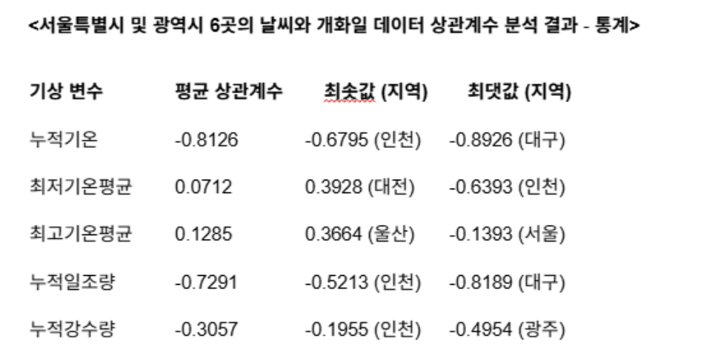
08
상관관계 분석
피어슨 상관계수 관계 기준에 의거, 관계가 있다 판단하는 기준을 0.7으로 설정
(0.6 이상 - 중간정도의 상관관계(보통). 0.8 이상 - 강한 상관관계)

Slide 10
09
상관관계 분석 결과
- 평균 상관계수 : 0.81
- 음의 상관관계
누적 기온
- 평균 상관계수 : -0.72
- 음의 상관관계
누적 일조량
누적기온과 누적 일조량이 개화일 결정에 큰 영향을 미치며, 특히 누적기온이 강한 상관관계를 가지고 있는 것으로 나왔습니다
결론

Slide 11
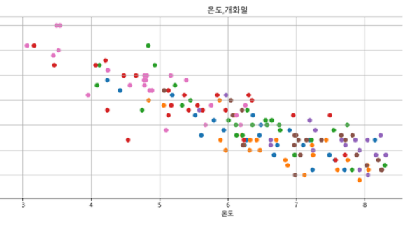
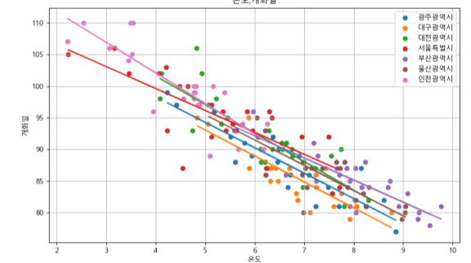
10
온도와 개화일의 관계
- 각 도시별 고유한 패턴 관찰
- X축: 2-4월 평균 기온
- Y축: 개화일(1월 1일 기준 일수)
- 대부분 도시에서 온도가 높아질수록 개화일이 앞당겨짐
- 대부분 도시에서 뚜렷한 선형성

Slide 12
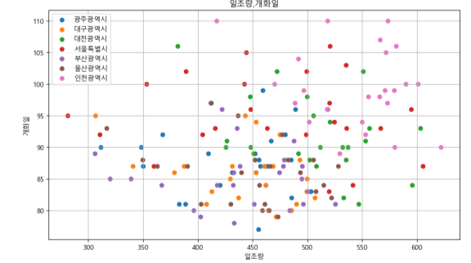
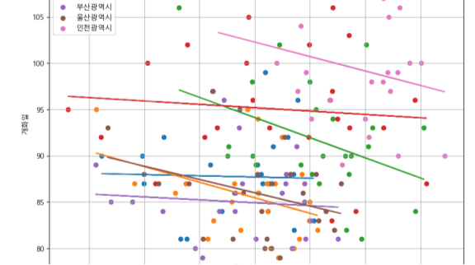
11
일조량과 개화일의 관계
- 각 도시별 고유한 패턴 관찰
- X축: 2-4월 평균 일조량
- Y축: 개화일(1월 1일 기준 일수)
- 대부분 도시에서 일조량에 따라 개화일이 앞당겨짐
- 온도에 비해 영향을 많이 미치지는 않지만 일조량이 많아질수록 개화일이 당겨지는 추세를 보임

Slide 13
12
입력 데이터 및 모델 구성
입력: 2~4월 누적 기온, 일조량
모델: Linear Regression, Prophet, Random Forest Regressor
각 모델의 특징을 고려하여 선정
모델 구성 및 비교
학습 및 테스트 기간
학습 기간 : 2001 ~ 2024년 (24년간의 데이터)
시계열 특성 교려한 분할 방식 적용
교차 검증으로 모델 안정성 확보

Slide 14
13
모델 학습 계획
입력 변수: 2~4월 누적 기온/일조량
모델 종류: Linear Regression, Prophet, Random Forest Regressor
Train(학습 데이터)
2001~2020년 사이의 데이터 학습
Test(테스트 데이터)
학습시킨 모델을 토대로 2021~2024년 사이의 데이터 테스트
Target(실제 예측 데이터)
학습시킨 모델을 토대로 2025년의 데이터 테스트

Slide 15
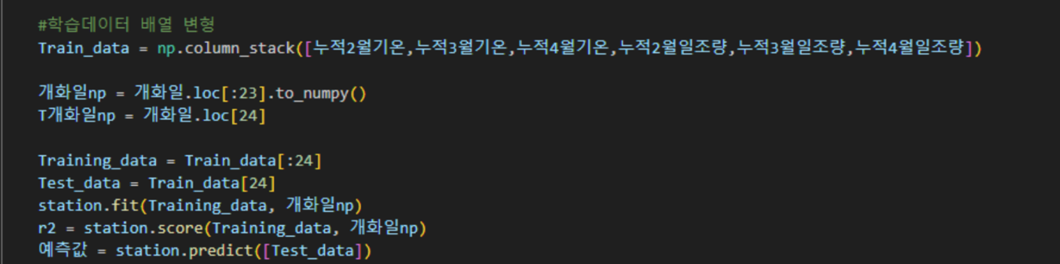
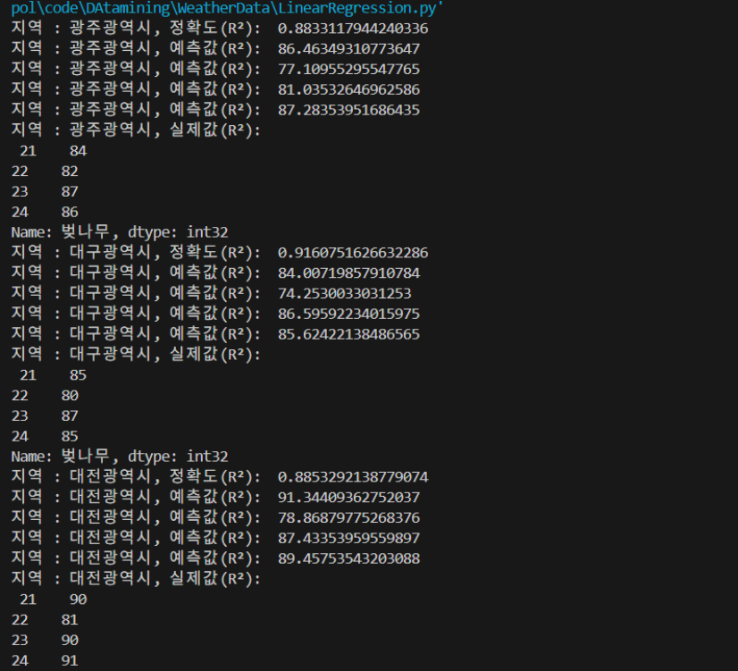
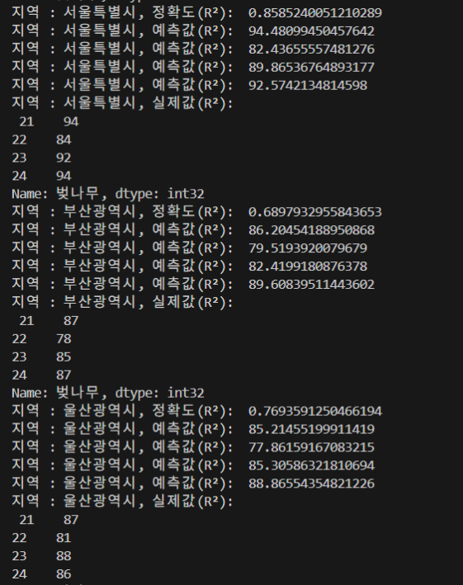
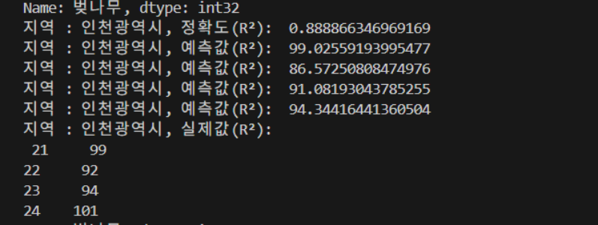
14
Linear Regression

Slide 16
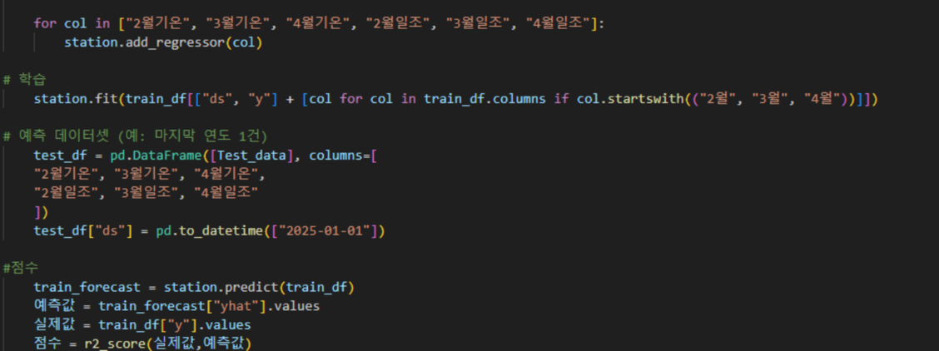
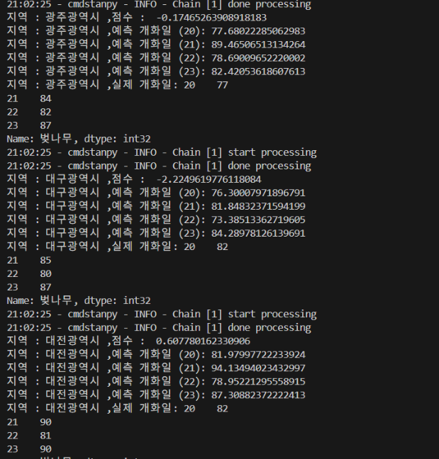
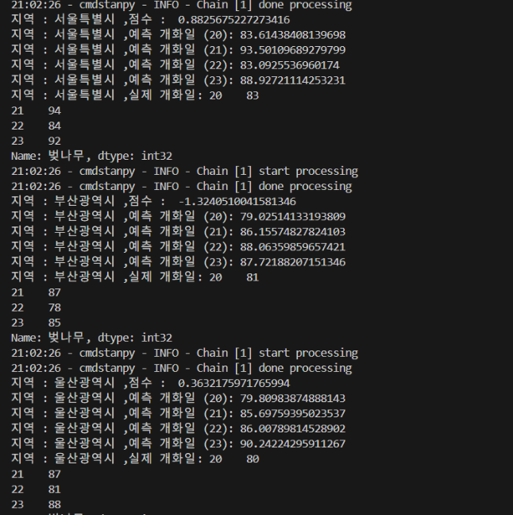
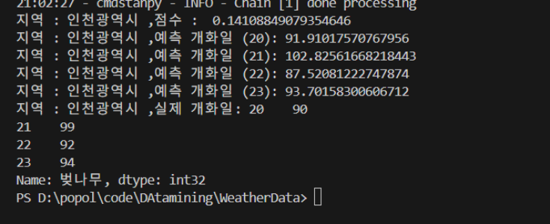
15
Prophet

Slide 17
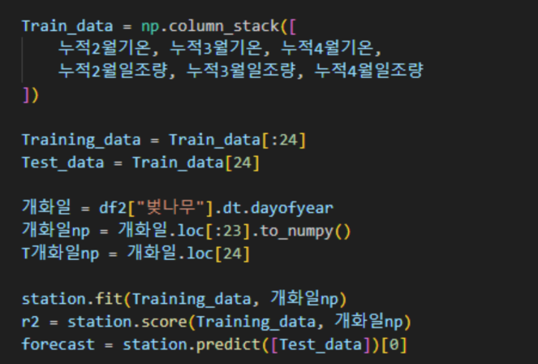
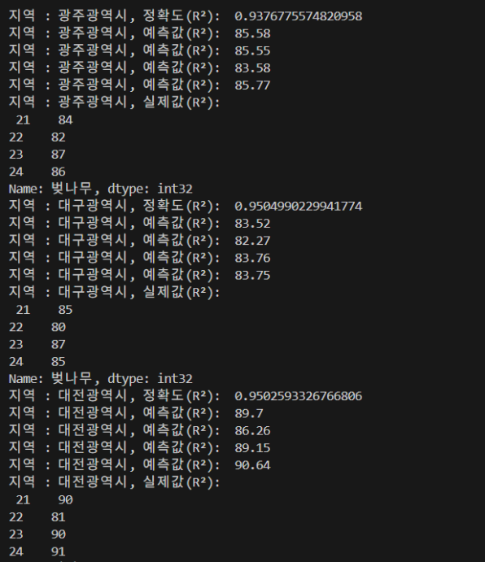
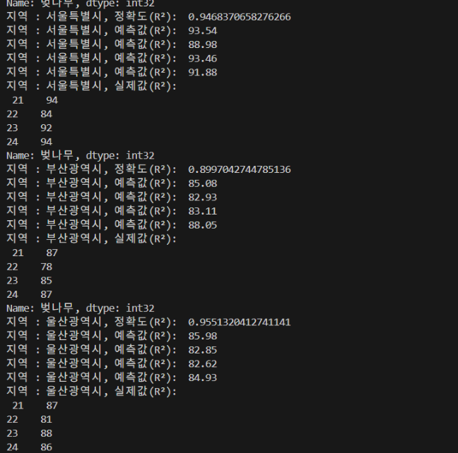
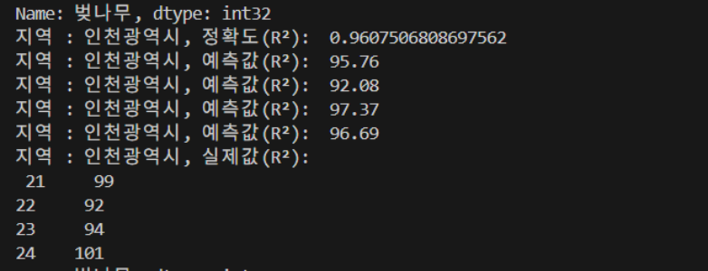
16
Random Forest Regressor

Slide 18
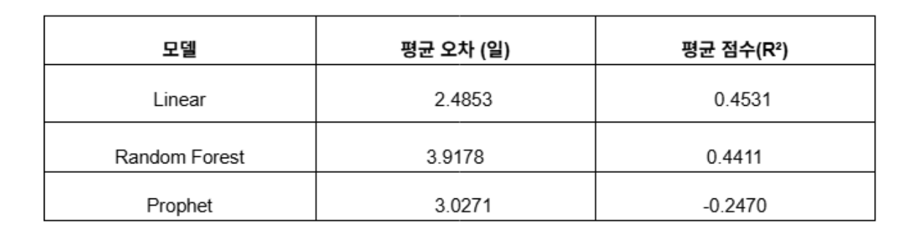
17
모델별 평균 오차 및 평균 점수

Slide 19
18
종합 평가
Linear Regression
- 예측 오차가 가장 낮아 실제 예측에 쓰기 좋고, 지역별 결과도 일관성 있음.
Prophet
- 복잡한 모델 구조에 비해 큰 오차
- 연도별 계절성과 추세를 반영할 수 있는 시계열 모델이기에, 분석 용도에 강점이 있음.
- 변수 수가 적고 연도별 변화폭이 크지 않은 경우에 적합하지 않음.
Random Forest Regressor
- 최고, 최소 오차 10.69, 0.02로 오차 범위가 제일 큼

Slide 20
19
적합 모델 선정
누적 기온과 누적 일조량을 통해 개화일을 예측하는 본 주제에서는, Linear Regression 모델이 평균 오차가 가장 낮고, 모든 지역에서 일관된 성능을 보여줬기 때문에, 가장 적합한 모델로 판단됨.
또한, test data가 적어 Score값의 중요도가 영향력(중요도)이 낮기에, 평균 오차가 가장 적은 Linear Regression을 선택함.

Slide 21
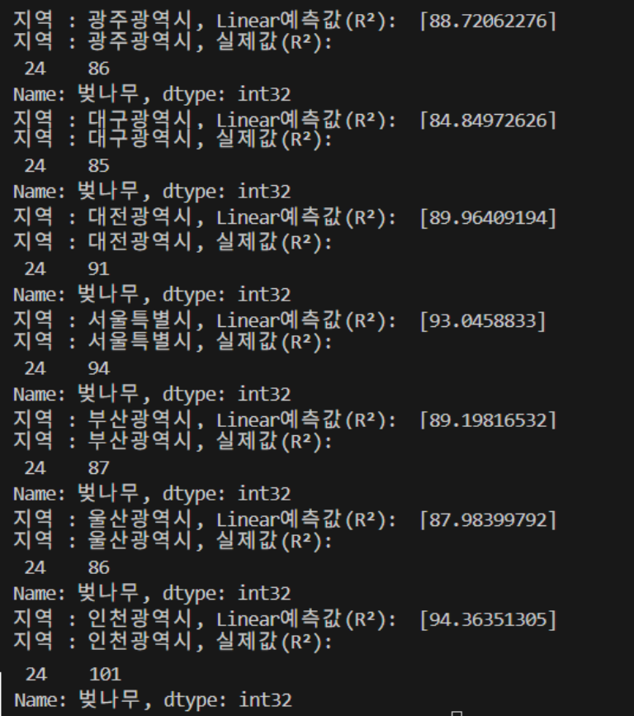
20
Linear Regression Target 데이터

Slide 22
결론
21
Linear Regression 모델은 단순한 기후 변수만으로도 안정적이고 실용적인 벚꽃 개화일 예측이 가능함을 보여주었다.
특히 서울 및 주요 광역시 6곳에서 실제 개화일과 유사한 예측값을 도출하여, 현실 활용 측면에서 가장 적합한 모델로 평가되었다.
또한, 지난 10여 년간의 분석을 통해 개화일에 영향을 주는 주요 요인으로 ‘누적기온’과 ‘일조량’이 확인되었으며, 예측 모델의 선택뿐 아니라 적용 상황에 따른 적합성 평가의 중요성도 함께 강조되었다.

Slide 23
22
참고문헌
- 대한민국 기상청 기상자료개방포털
https://data.kma.go.kr/data/grnd/selectAsosRltmList.do?pgmNo=36 https://data.kma.go.kr/data/seasonObs/seasonObsDataList.do?pgmNo=648
- 진향곤, 김상완 and 김용구. "국내 벚꽃 개화 및 단풍 시기에 대한 공간예측." 응용통계연구, vol. 30, no. 3, pp. 417-426, 2017,
http://dx.doi.org/10.5351/KJAS.2017.30.3.417
- 심교문, 김용석, 정명표, 김지원, 박미선, 홍수학 and 강기경. “최근 우리나라의 이상기상 발생횟수의 변화”, 2018, Vol. 9, No. 4, pp. 461∼470 DOI:
https://doi.org/10.15531/KSCCR.2018.9.4.461
- Iván del Olmo, Laura Poza-Viejo, Manuel Piñeiro, José A. Jarillo, Pedro Crevillén,
”High ambient temperature leads to reduced FT expression and delayed flowering in
Brassica rapa via a mechanism associated with H2A.Z dynamics“, 01 July 2019
https://doi.org/10.1111/tpj.14446
- Eike Luedeling, Achim Kunz, Michael M Blanke, “Identification of chilling and heat requirements of cherry trees—
a statistical approach”, Int J Biometeorol.2012 Oct 6;57, PMCID: PMC3745618 PMID:23053065
https://pmc.ncbi.nlm.nih.gov/articles/PMC3745618/

Slide 24






감사합니다
The End

